Slide 1
JDC
LE SPÉCIALISTE DU MATÉRIEL POUR POINTS DE VENTE DEPUIS 1989

Slide 2
technologie
WORDPRESS
Le site est vulnérable :
https://www.jdc.fr/wp-json/

Slide 3
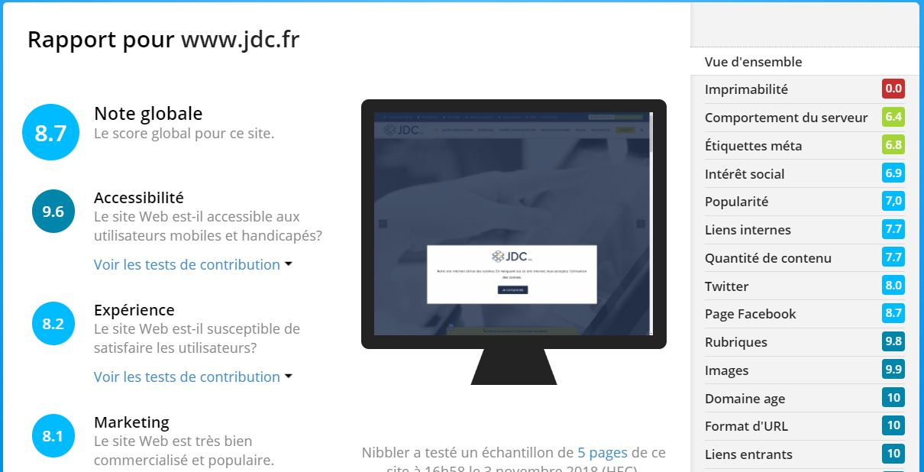

Slide 4
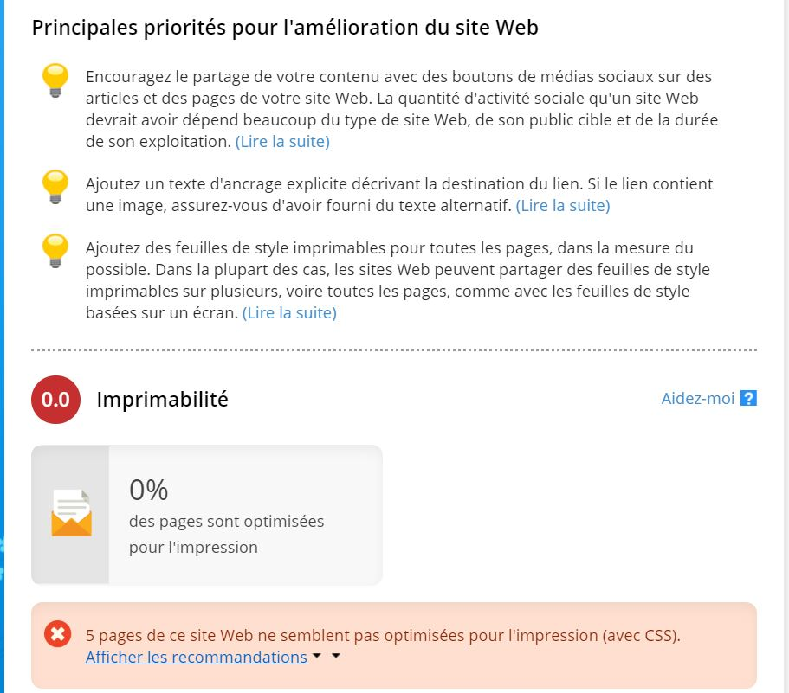

Slide 5
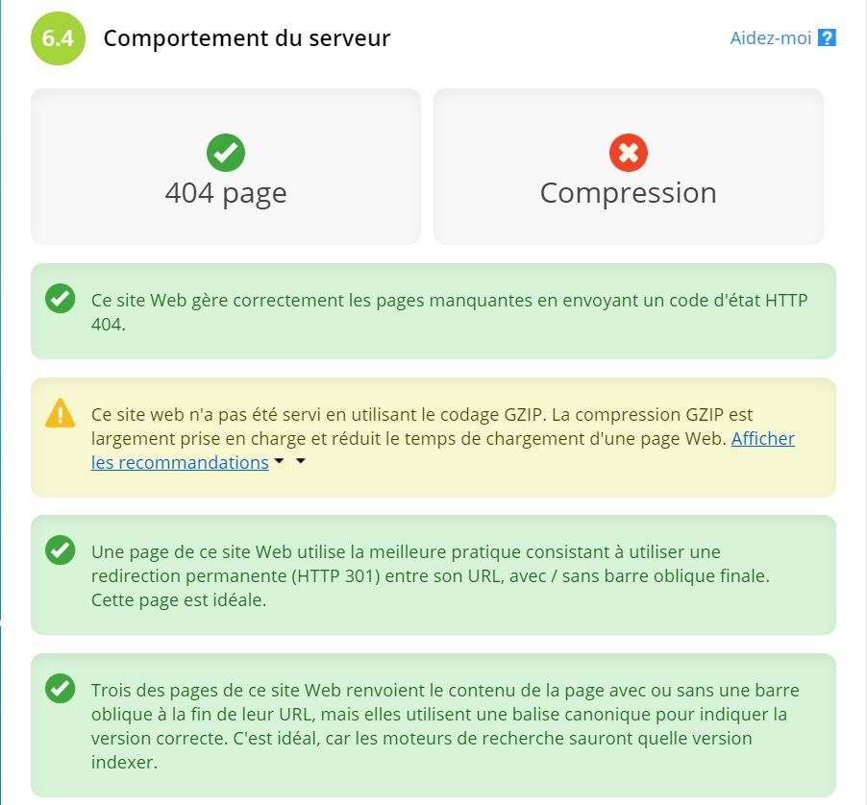

Slide 6

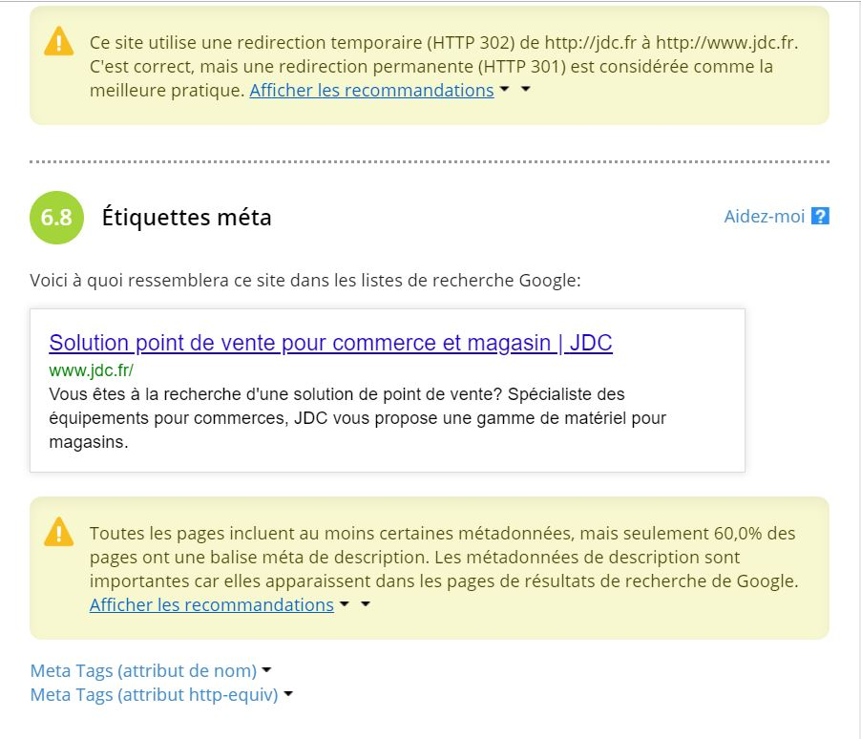

Slide 7
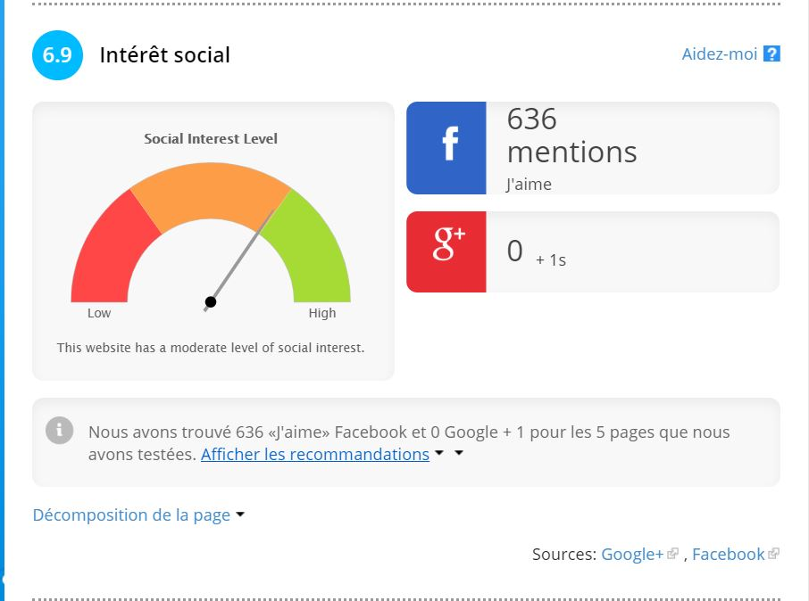

Slide 8
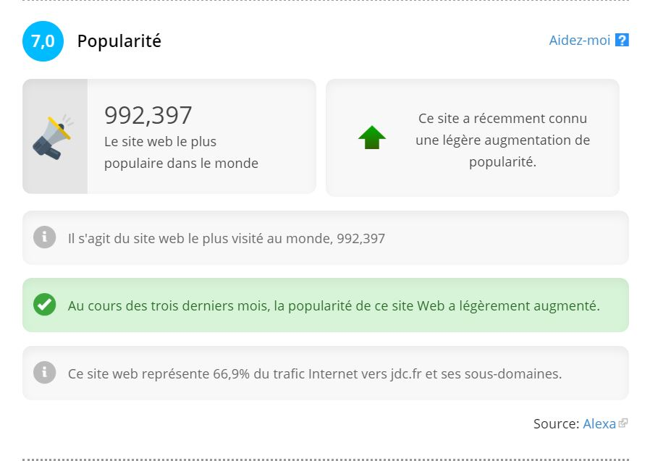

Slide 9
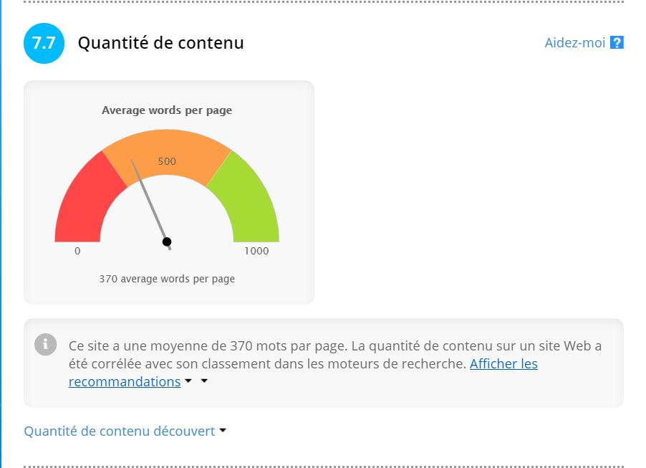

Slide 10
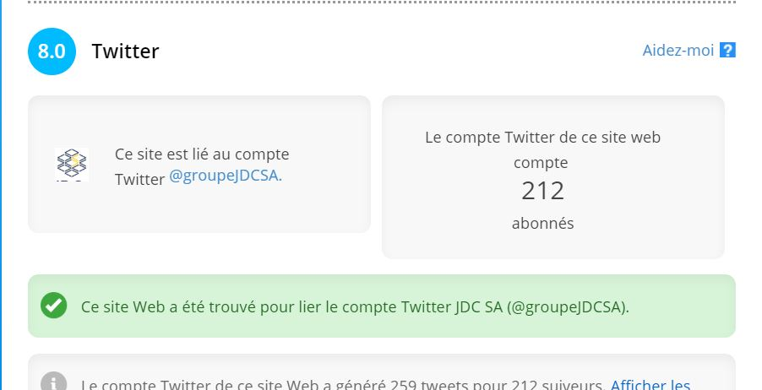

Slide 11
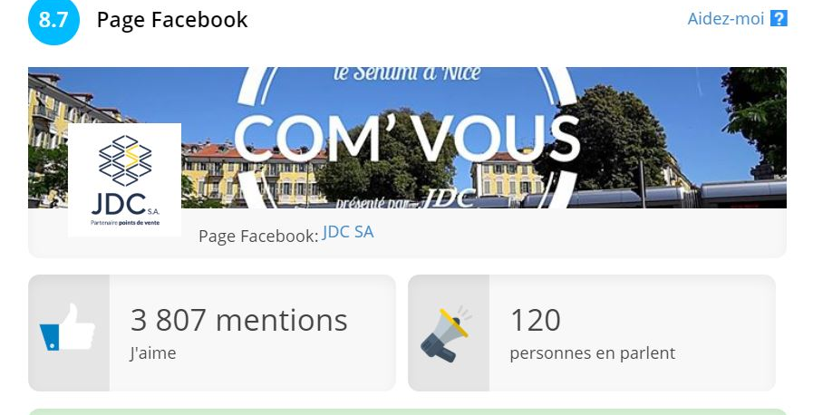

Slide 12
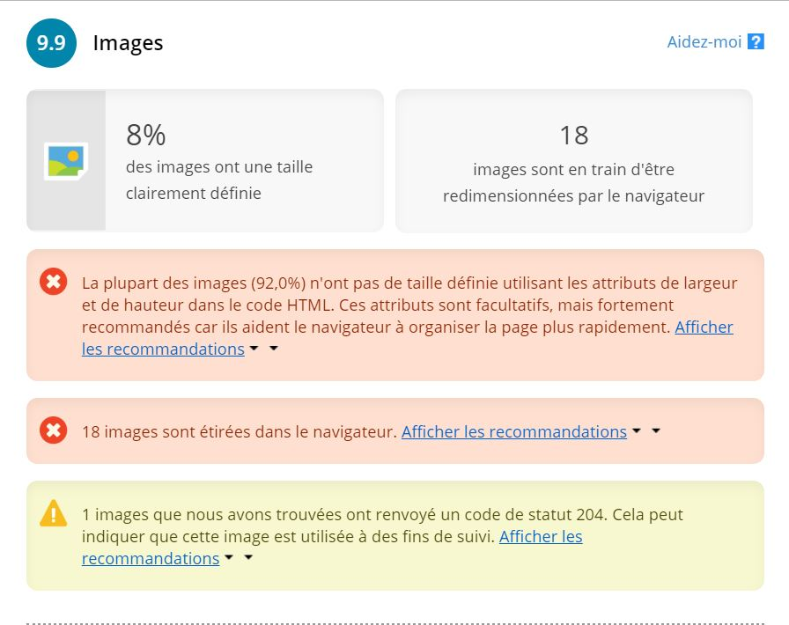

Slide 13
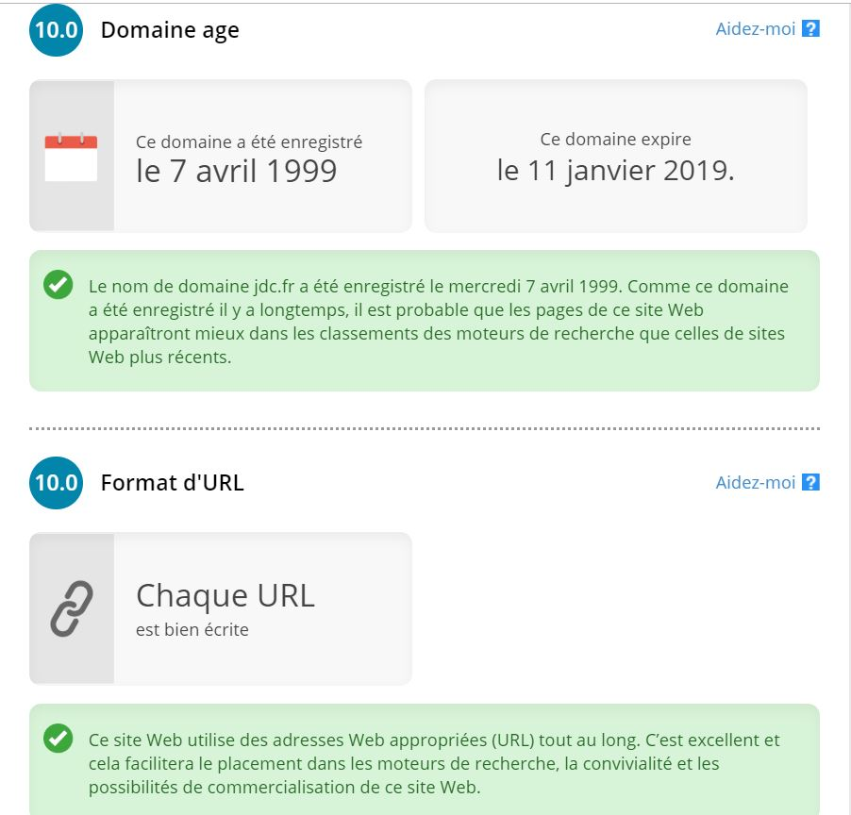

Slide 14
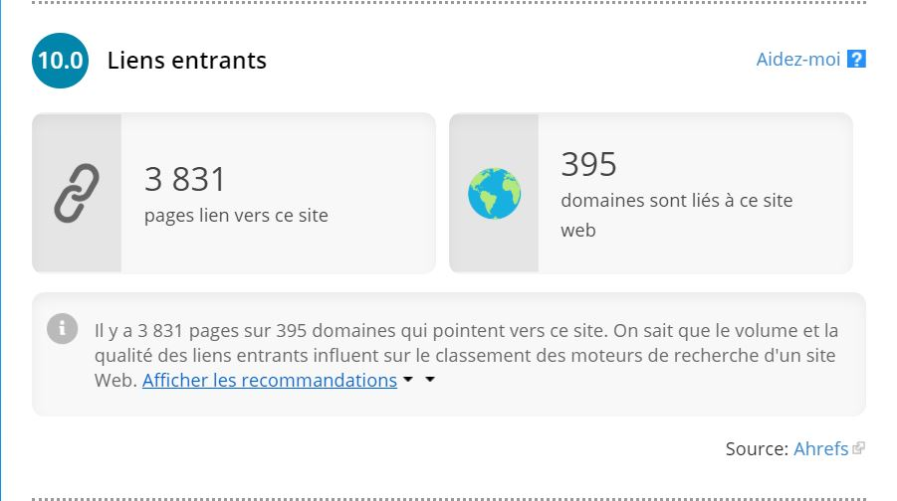

Slide 15
sources
http://nibbler.silktide.com/en_US/reports/www.jdc.fr

